Slide 1

О реализации в 2017 – 2018 годах плотного проекта по формированию системы комплексной реабилитации и абилитации инвалидов, в том числе детей-инвалидов
Елена Эдуардовна Лайковская
Первый заместитель Министра социальной политики Свердловской области
Екатеринбург,
24 апреля 2017 года

Slide 2

Исполнители мероприятий пилотного проекта
Министерство социальной политики
Министерство общего и профессионального образования
Министерство культуры
Министерство физической культуры и спорта
Министерство здравоохранения
Департамент по труду и занятости населения
В каждом ведомстве определен координатор на уровне заместителя руководителя
3

Slide 3

Пилотный проект по формированию системы комплексной реабилитации и абилитации инвалидов
Принято постановление ПСО от 07.02.2017 № 73-ПП «О внесении изменений в комплексную программу «Доступная среда» на 2014-2020 годы»
Подписано Соглашение о предоставлении субсидии бюджету субъекта Российской Федерации из федерального бюджета
Включена подпрограмма 2. Формирование и совершенствование системы комплексной реабилитации и абилитации инвалидов
На сайте Министерства труда и социальной защиты России (ttp://www.rosmintrud.ru/docs/mintrud/handicapped/153) размещены методические материалы для реализации пилотного проекта
Финансирование
из средств федерального бюджета – 150 000 тыс. рублей
3

Slide 4
Реализация комплексной программы «Доступная среда» – создание условий для проведения I Всемирного Конгресса
Отработать единые подходы, направленные на формирование системы комплексной реабилитации и абилитации инвалидов
Отработать единый подход к формированию и осуществлению программы ранней помощи
Апробировать и внедрить методические, методологические, технические, нормативные документы, направленные на формирование региональной системы
Отработать методы и способы межведомственного взаимодействия в сферах здравоохранения, образования, социальной защиты, физической культуры и спорта, культуры, занятости населения
Выявить факторы, препятствующие формированию системы;
выработать предложения по минимизации и (или) устранению таких факторов
Подготовить предложения по доработке методических, методологических, технических, нормативных документов для последующего внедрения во всех субъектах Российской Федерации
Разработать предложения по совершенствованию нормативно-правового регулирования и методического обеспечения на федеральном и региональном уровне
3

Slide 5
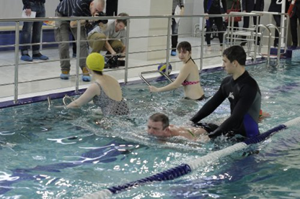
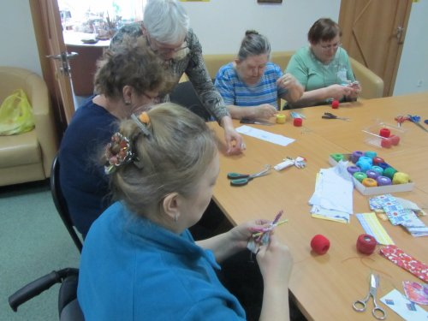
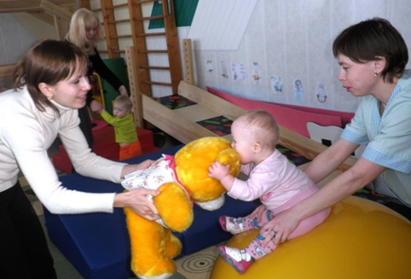
Методическое сопровождение пилотного проекта
Областной центр реабилитации инвалидов
Реабилитационный центр «Талисман»
Екатеринбургский детский дом-интернат
Центр психолого-педагогической, медицинской и социальной помощи «Ресурс»
Детско-юношеская спортивно-адаптивная школа
Свердловская областная специальная библиотека
для слепых
3

Slide 6
Участники пилотного проекта
ГАУ «Областной центр реабилитации инвалидов»
ГАУ «РЦ «Талисман» г. Екатеринбурга
ГАУ «РЦ «Лювена» Кировского района г. Екатеринбурга»
ГКУ «Екатеринбургский ДДИ»
ГАУ «РЦ г. Каменска-Уральского»
ГАУ «КЦСОН г. Асбеста»
ГАУ «КЦСОН п. Рефтинский»
ГБУ СОН СО «РЦ г. Асбеста»
ГАУ «Пансионат Тагильский»
ГАУ «РЦ Ленинского района г. Нижний Тагил»
ГАУ «РЦ Дзержинского района г. Нижний Тагил»
ГАУ «КЦСОН «Осень» г.Первоуральска»
ГАУ «КЦСОН г. Полевского»
ГАУ «КЦСОН «Надежда» г. Красноуральска»
ГАУ «КЦСОН «Забота» г. Качканара»
ГАУ «КЦСОН Артемовского района»
3

Slide 7
Анализ методических материалов для реализации пилотного проекта по 4 направлениям
межведомственное взаимодействие
система комплексной реабилитации и абилитации инвалидов
стандарты и нормативы
многофункциональный центр комплексной реабилитации и абилитации инвалидов (детей-инвалидов)
При проведении анализа методических материалов учитывалось использование в качестве основы для их разработки:
действующих нормативных правовых актов в сфере социальной защиты населения, в том числе действующих национальных и государственных стандартов в реабилитации и абилитации инвалидов
положений Международной классификации функционирования, ограничений жизнедеятельности и здоровья
направлений реабилитации и абилитации, соответствующих индивидуальной программе реабилитации или абилитации инвалида (ребенка-инвалида)
классификации ограничений жизнедеятельности
единого подхода к использованию терминов и определений
3

Slide 8
Методика разработки и реализации региональной программы по формированию системы комплексной реабилитации и абилитации (типовая программа субъекта Российской Федерации)
Мероприятия:
определение потребности инвалидов в услугах реабилитации и абилитации, предоставление услуг ранней помощи
повышение уровня доступности реабилитационных и абилитационных услуг, услуг ранней помощи
формирование условий для развития системы реабилитационных и абилитационных услуг, в том числе, услуг ранней помощи
нормативно-правовое и организационно-методическое обеспечение реализации мероприятий, направленных на совершенствование системы комплексной реабилитации и абилитации, оказание услуг ранней помощи
повышение уровня доступности социальных реабилитационных/абилитационных услуг, услуг ранней помощи в приоритетных сферах жизнедеятельности инвалидов
оказание организационной и финансовой поддержки общественным объединениям, связанных с реабилитацией и ранней помощью
повышение эффективности расходования бюджетных средств на социальную поддержку инвалидов
3

Slide 9
Межведомственное взаимодействие
Наименование | Краткое содержание | Плюсы | Связь с ММ МСП СО
Примерная модель межведомственного взаимодействия реабилитационных организаций (РО), обеспечивающей принцип ранней помощи, преемственность в работе с инвалидами, в том числе детьми-инвалидами, и их сопровождение (СПб) | Предложения по внедрению примерной модели межведомственного взаимодействия РО. Проект плана внедрения примерной модели межведомственного взаимодействия РО. Экономическое обоснование примерной модели межведомственного взаимодействия РО. Предложение по нормативно-правовому регулированию межведомственного взаимодействия реабилитационных организаций. | Дано определение РО Использование положений и понятий МКФ, наглядная схема содержания и взаимосвязи составляющих и доменов МКФ Интересная организационная модель Представлен примерный состав междисциплинарной реабилитационной бригады Представлена нормативно-методическая база межведомственного взаимодействия РО Представлена активно развиваемая в настоящее время международным сообществом под эгидой ВОЗ классификация мероприятий в области здравоохранения (International Classification of Health Interventions - ICHI) как межведомственная по своей структуре классификация, объединяющая цель мероприятия, само мероприятие и процесс или метод, реализующий это мероприятие | Содержание деятельности координатора случая ближе к видению МСП СО
3

Slide 10
Перечень и характеристики категорий инвалидов
Инвалиды с нарушениями зрения:
А - слабовидение
Б - слепота
Инвалиды по слуху:
А - двухсторонняя тугоухость высокой степени
Б - глухота
Инвалиды с нарушениями слуха и зрения (слепоглухота)
Инвалиды с нарушениями речи
А - недоразвитие речи
Б - немота
Инвалиды с нарушениями статодинамической (двигательной функции)
Инвалиды с нарушением психических функций
Инвалиды с нарушением выделительной функции
Инвалиды с нарушениями иммунных функций и/или с паранеопластическими процессами
Инвалиды с нарушением эндокринной функции и желез внутренней секреции
3

Slide 11
Многопрофильный центр реабилитации и абилитации
Многопрофильный центр реабилитации и абилитации инвалидов, в том числе детей-инвалидов
может оказывать услуги по медицинской, социальной, профессиональной реабилитации и/или абилитации инвалидов, в соответствии с законодательством Российской Федерации.
Структурно-функциональные модели
(базовая, оптимальная, расширенная, комплексная)
Базовый уровень
Оптимальный уровень
Расширенный уровень
Комплексный уровень
3

Slide 12
Проекты стандартов по организации основных направлений реабилитации и абилитации инвалидов с учетом нарушенных функций и ограничений жизнедеятельности
Профессиональная реабилитация
Социально-педагогическая реабилитация
Социально-психологическая реабилитация
Социально-бытовая реабилитация
Социально-средовая реабилитация
Социокультурная реабилитация
3

Slide 13
Нормативные документы
Проект распоряжения Правительства Свердловской области об утверждении состава межведомственной рабочей группы по отработке подходов к формированию системы комплексной реабилитации и абилитации инвалидов, в том числе детей-инвалидов
Проект приказа Министерства социальной политики Свердловской области «Об организации работы по реализации мероприятий пилотного проекта по отработке подходов к формированию и совершенствованию системы комплексной реабилитации и абилитации инвалидов, в том числе детей-инвалидов», утверждающий состав экспертной группы по реализации мероприятий пилотного проекта
3

Slide 14
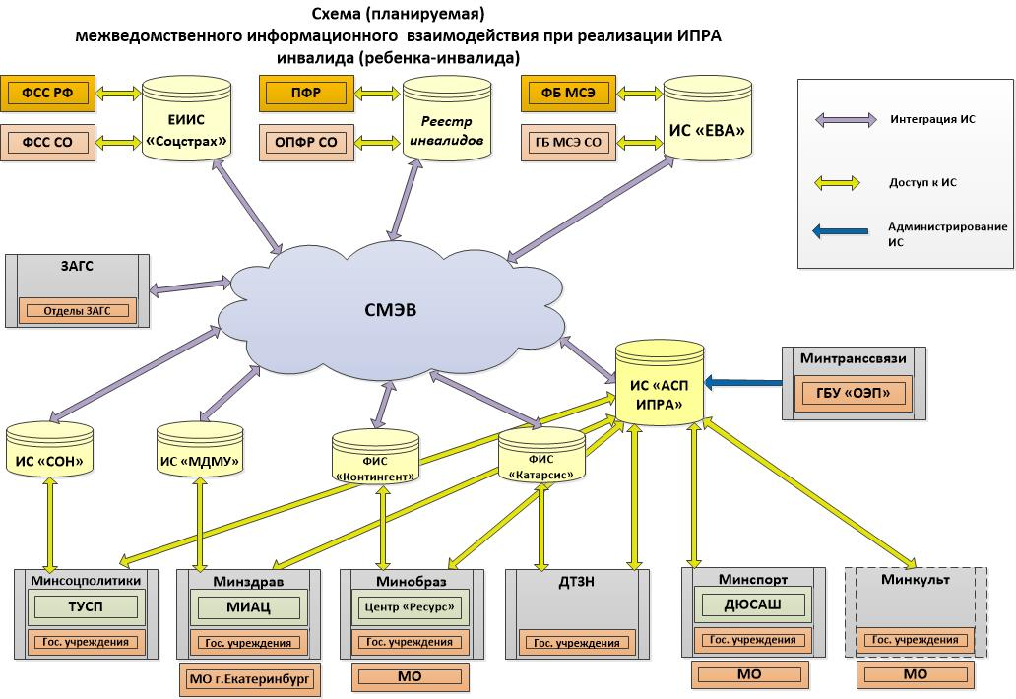
Схема (планируемая) межведомственного информационного взаимодействия при реализации ИПРА
3

Slide 15
Целевые показатели 2017 год
12 %
Доля реабилитационных организаций, подлежащих включению в региональную систему комплексной реабилитации и абилитации инвалидов, в общем количестве реабилитационных организаций, расположенных Свердловской области
45,8 %
Доля инвалидов, получивших мероприятия по реабилитации / абилитации, в общей численности инвалидов, имеющих такие рекомендации в индивидуальной программе реабилитации / абилитации (взрослые)
56 %
Доля инвалидов, получивших мероприятия по реабилитации / абилитации, в общей численности инвалидов, имеющих такие рекомендации в индивидуальной программе реабилитации / абилитации (дети)
3

Slide 16
Задачи Министерства социальной политики
1.1. Продолжить работу по реализации пилотного проекта по отработке подходов к формированию системы комплексной реабилитации и абилитации инвалидов, в том числе детей-инвалидов.
Срок – в течение 2017 – 2018 годов.
1.2. Организовать апробацию взаимодействия информационных систем «ИПРА АСП» и «ИС СОН» в территориальных отраслевых исполнительных органах государственной власти Свердловской области – Управлениях социальной политики Министерства социальной политики Свердловской области и государственных учреждениях социального обслуживания населения Свердловской области.
Срок – до 10 июня 2017 года.
1.3. Обеспечить предоставление отчетности по реализации пилотного проекта по отработке подходов к формированию системы комплексной реабилитации и абилитации инвалидов, в том числе детей-инвалидов, в установленные сроки.
Срок – в течение 2017 – 2018 годов.
1.4. По итогам первого года реализации пилотного проекта по отработке подходов к формированию системы комплексной реабилитации и абилитации инвалидов, в том числе детей-инвалидов, подготовить отчетную информацию в Министерство труда и социальной защиты Российской Федерации.
Срок – до 01 марта 2018 года.
3

Slide 17
Задачи ТУСП и УСОН:
2.1. Обеспечить исполнение мероприятий социальной реабилитации или абилитации, рекомендованных в индивидуальной программе реабилитации или абилитации инвалида (ребенка-инвалида).
Срок – в течение 2017 года.
2.2. Организовать апробацию концепции трехуровневой системы социальной реабилитации и абилитации инвалидов, в том числе детей-инвалидов.
Срок – до 01 октября 2017 года.
2.3. В соответствии с методическим документами Министерства труда и социальной защиты Российской Федерации проработать вопрос межведомственного и межуровневого взаимодействия в муниципальных образованиях, расположенных на территории Свердловской области, по обеспечению комплексной реабилитации и абилитации инвалидов, в том числе детей-инвалидов.
Срок – в течение 2017 – 2018 годов.
2.4. Обеспечить выполнение показателей, установленных комплексной программой Свердловской области ««Доступная среда» на 2014–2020 годы», утвержденной постановлением Правительства Свердловской области от 22.01.2014 № 23-ПП.
Срок – в течение 2017 – 2018 годов.
3

Slide 18
Задачи ТУСП и УСОН, участвующим в пилоте:
3.1. Утвердить распорядительно-организационным документом согласованный с Министерством социальной политики Свердловской области составы рабочих групп, планы работы рабочих групп
по изучению и апробации методических материалов.
Срок – до 05 мая 2017 года.
3.2. Обеспечить:
3.2.1 Изучение, внедрение и апробацию методических материалов по межведомственному взаимодействию в сфере реабилитации/ абилитации инвалидов (детей-инвалидов), ранней помощи
и сопровождению; многопрофильному центру реабилитации
и абилитации; организации основных направлений реабилитации
и абилитации инвалидов (детей-инвалидов). Подготовить предложения по их доработке и представить в Министерство социальной политики Свердловской области.
Срок – до 01 сентября 2017 года.
3.2.2. Освоение средств в соответствии с приказом Министерства социальной политики Свердловской области «Об организации работы по реализации мероприятий пилотного проекта по отработке подходов
к формированию и совершенствованию системы комплексной реабилитации и абилитации инвалидов, в том числе детей-инвалидов»
Срок – в течение 2017 – 2018 годов.
3

Slide 19

Благодарю за внимание!
http://msp.midural.ru/

